Slide 1
100. dan škole
3. C i učiteljica Maja Bezik Jantolek
Osnovna škola Tituša Brezovačkog, Zagreb

Slide 2
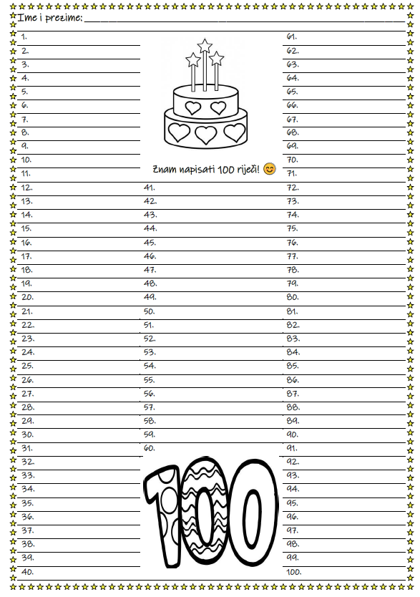
100. dan škole obilježili smo kroz nekoliko predmeta
HRVATSKI JEZIK
učenici su morali napisati 100 imenica, glagola ili pridjeva

Slide 3
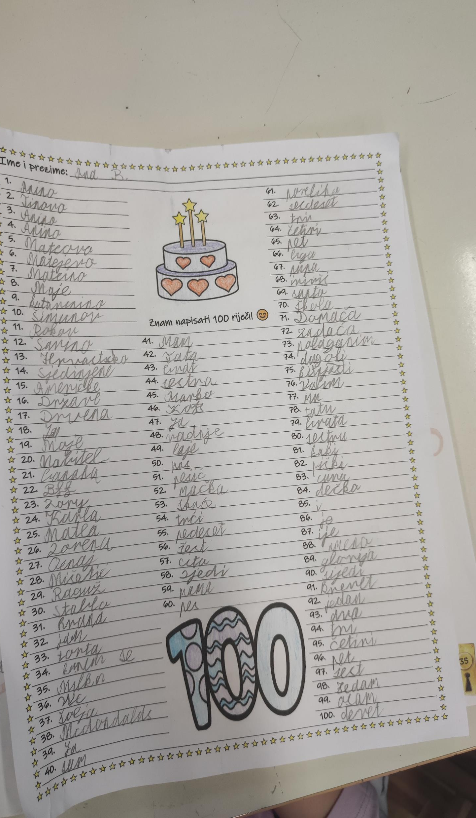
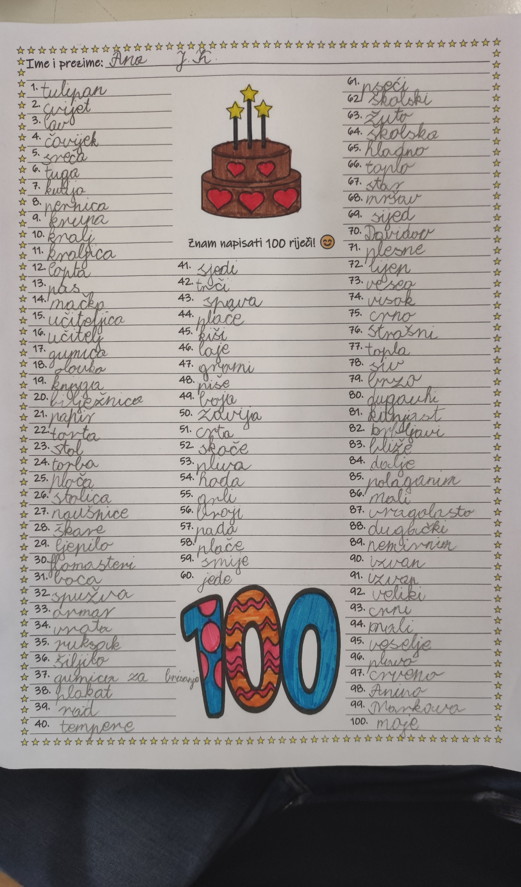
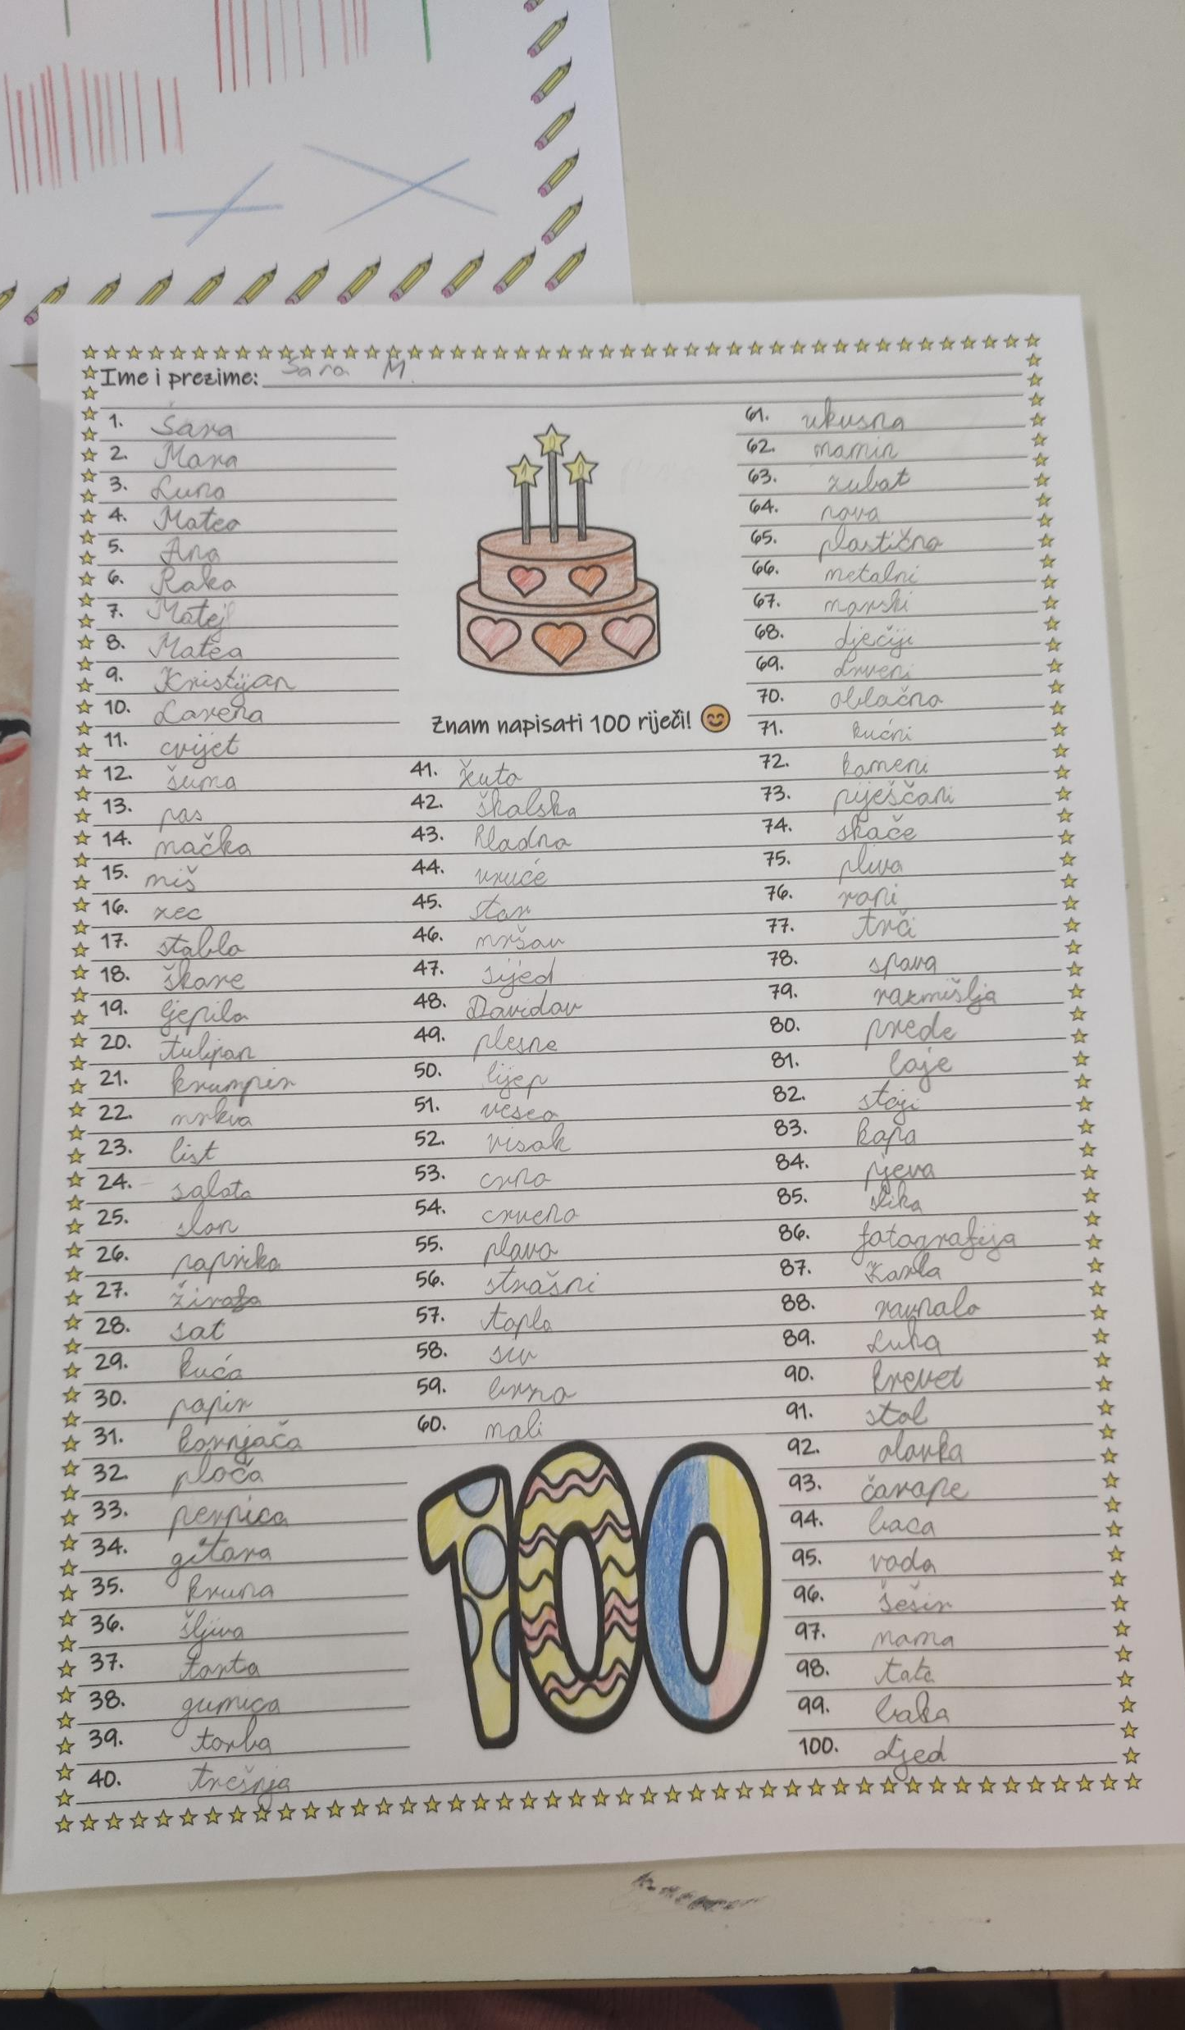

Slide 4
MATEMATIKA
- učenici su morali nacrtati 100 ukrštenih, okomitih ili usporednih pravaca

Slide 5
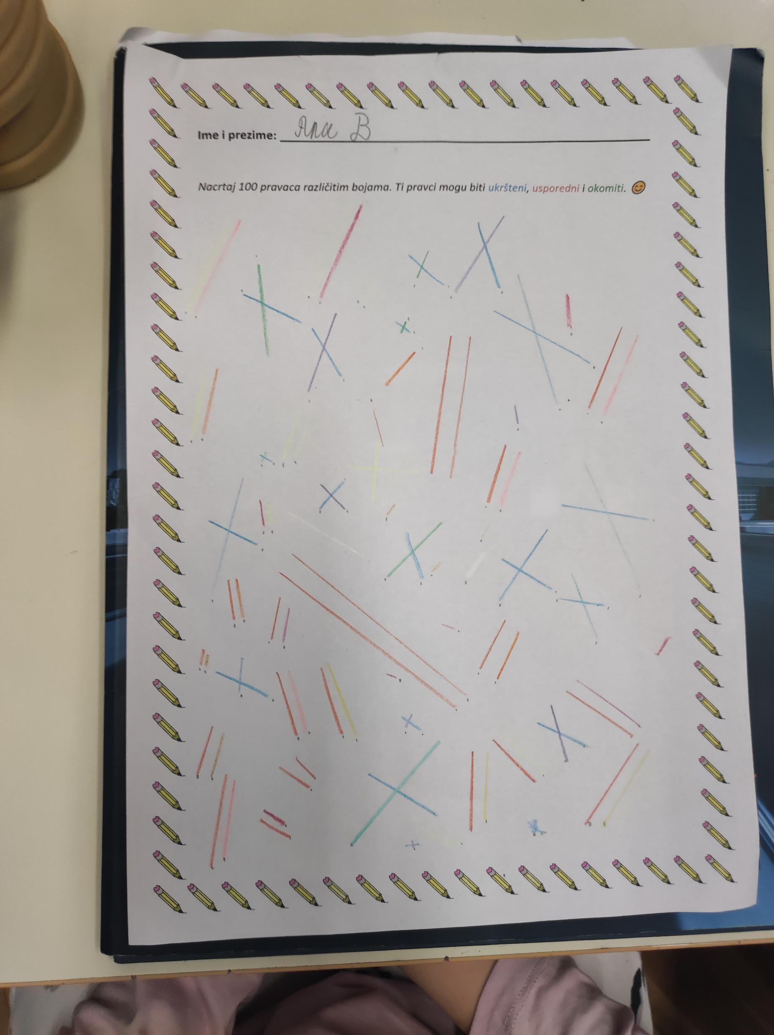
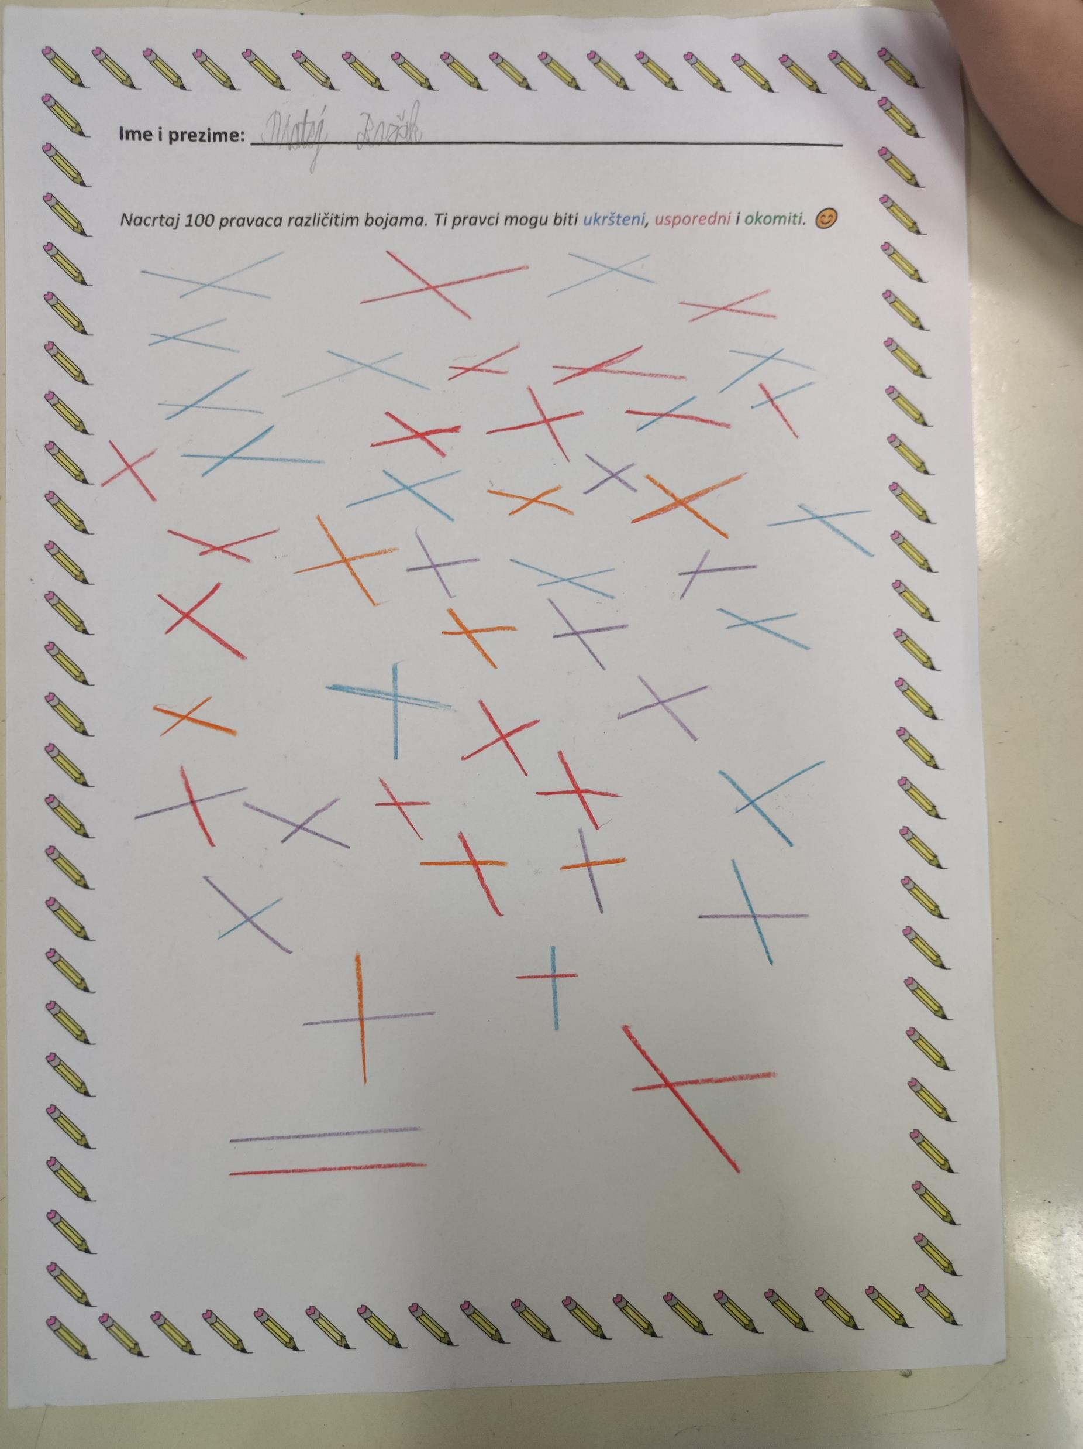

Slide 6
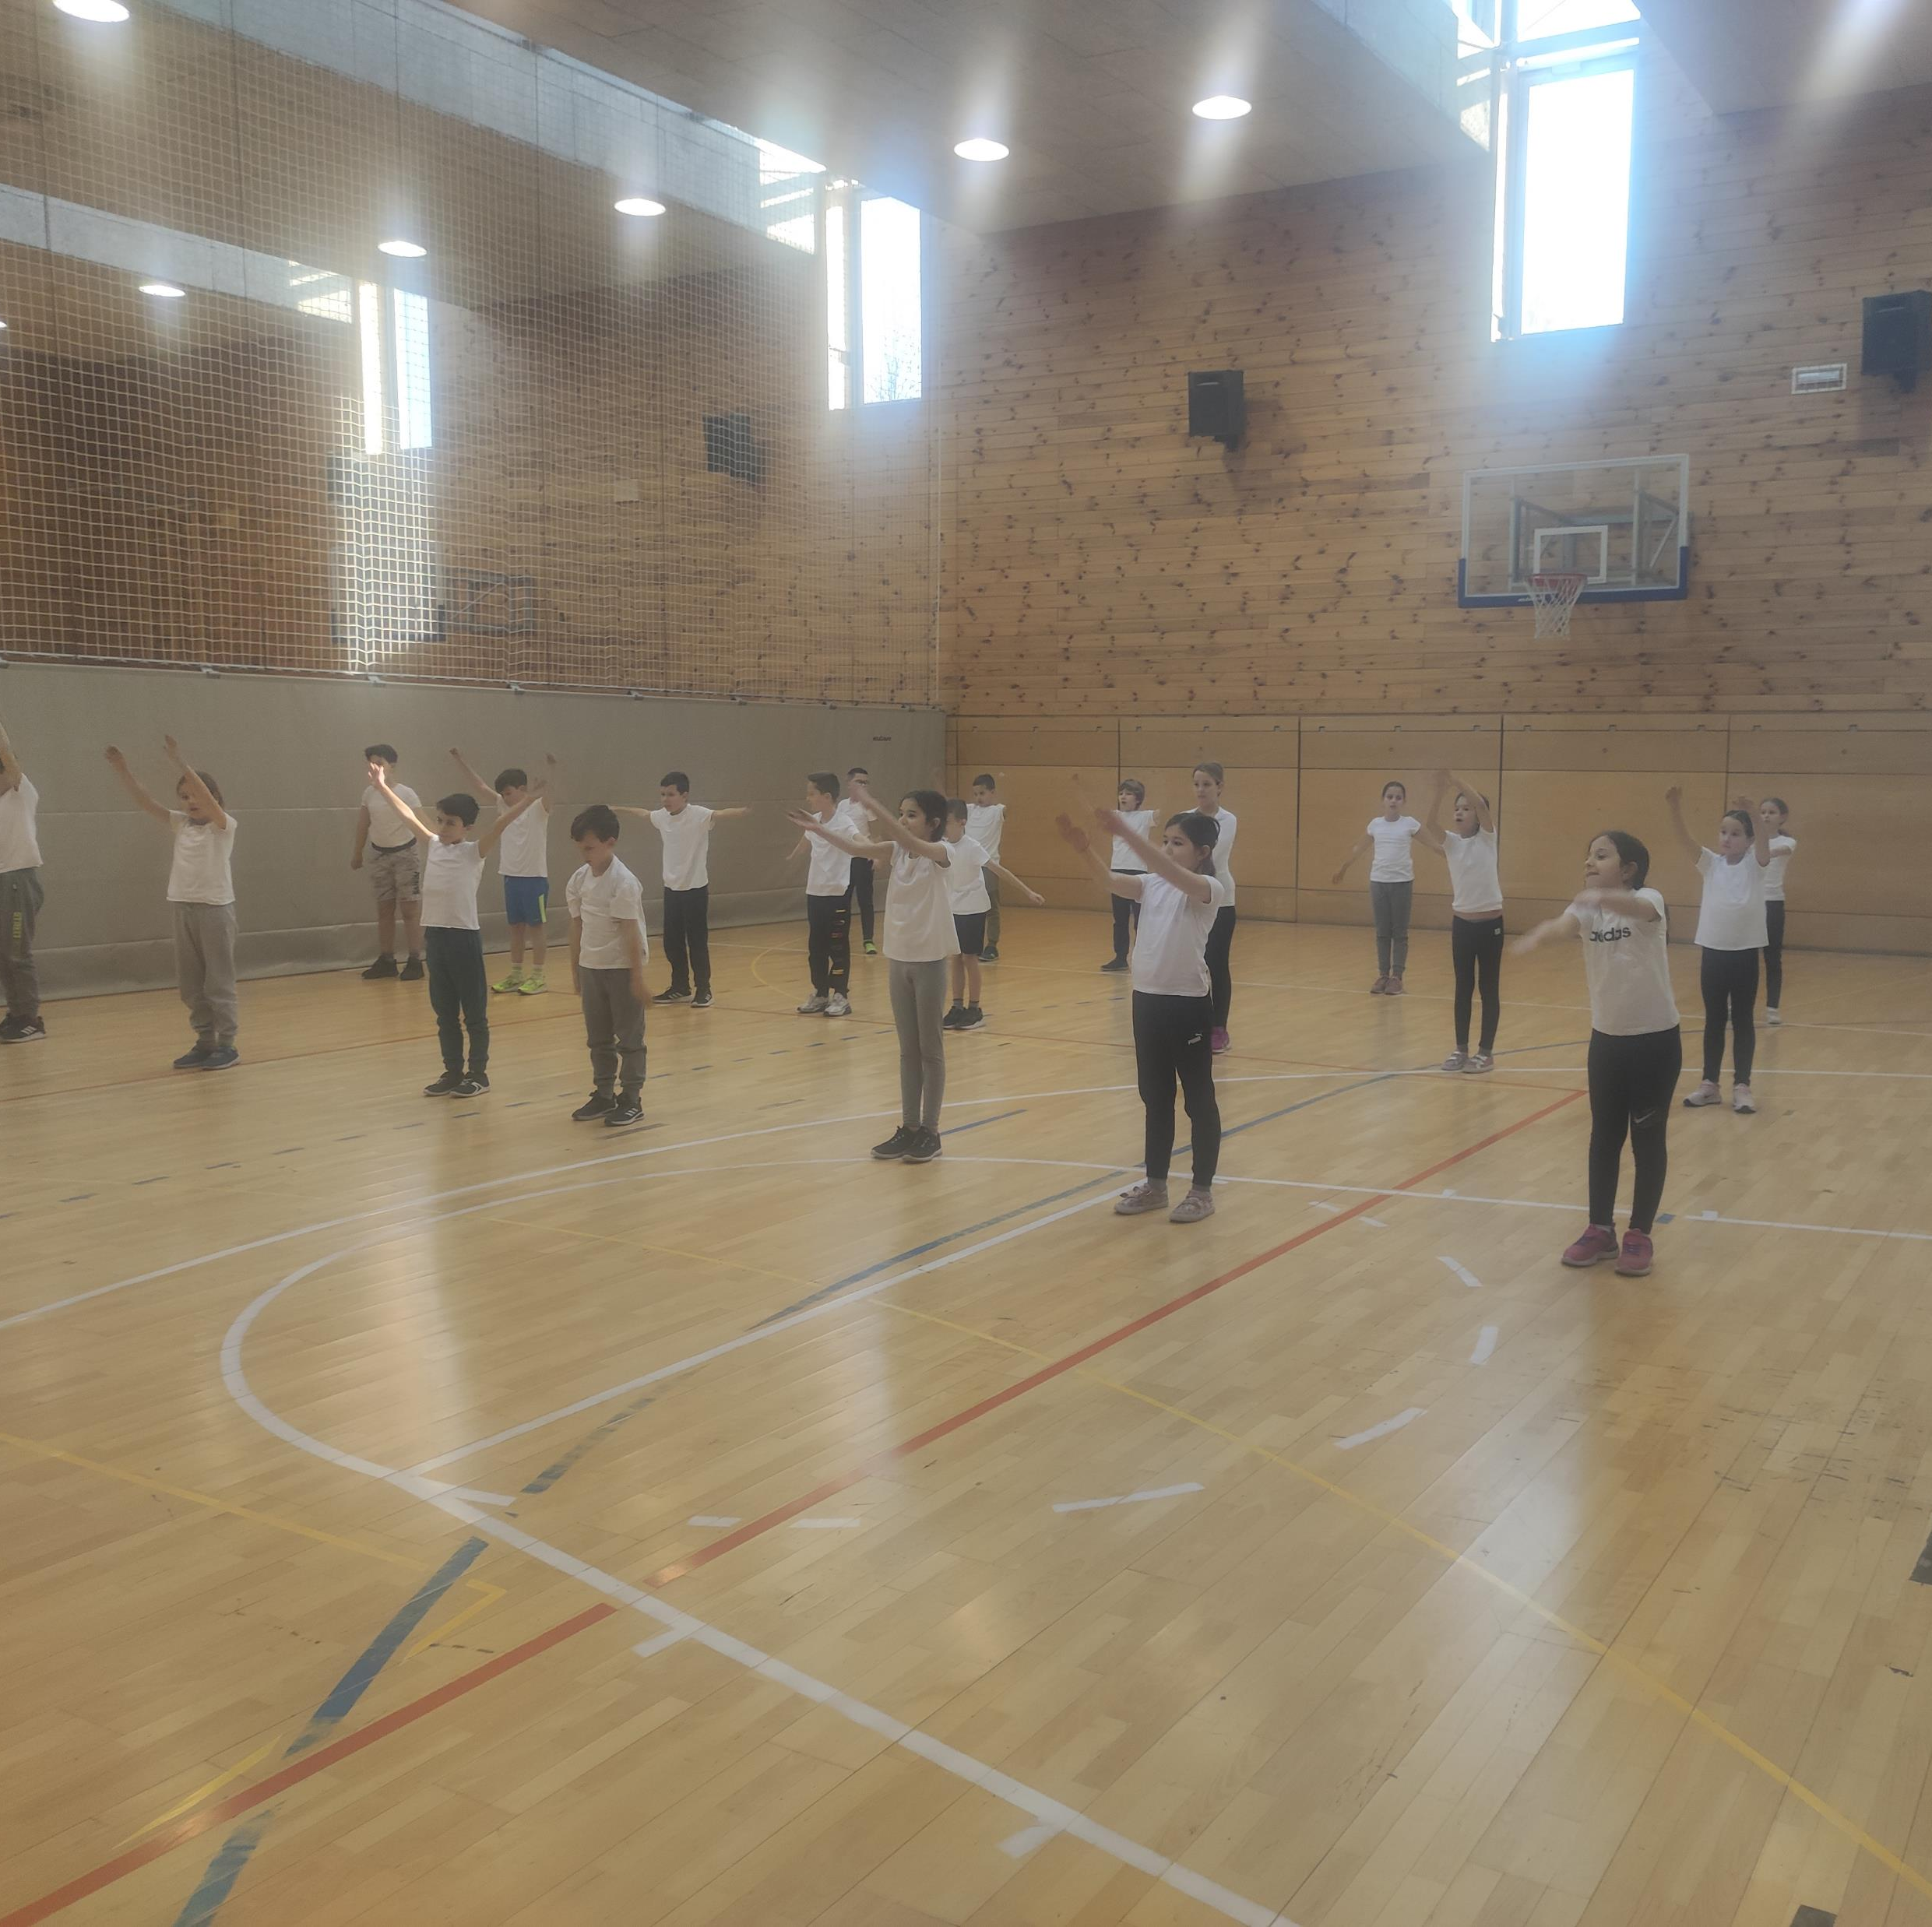
TJELESNA I ZDRAVSTVENA KULTURA
napravili smo 100 općih pripremnih vježbi
10 vježbi s 10 ponavljanja

Slide 7
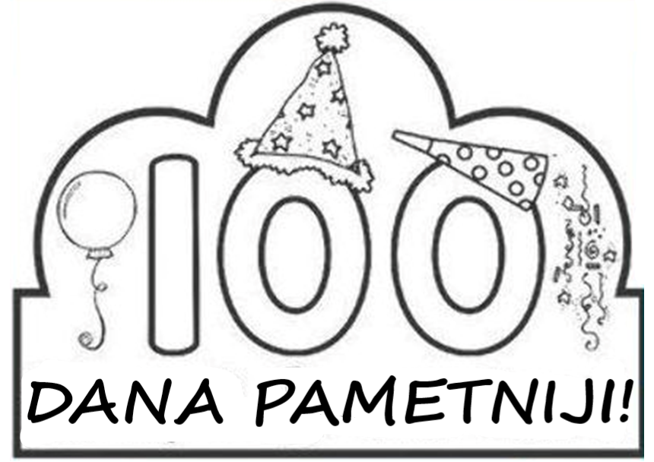
LIKOVNA KULTURA
- izrada i oslikavanje kruna za 100. dan škole

Slide 9
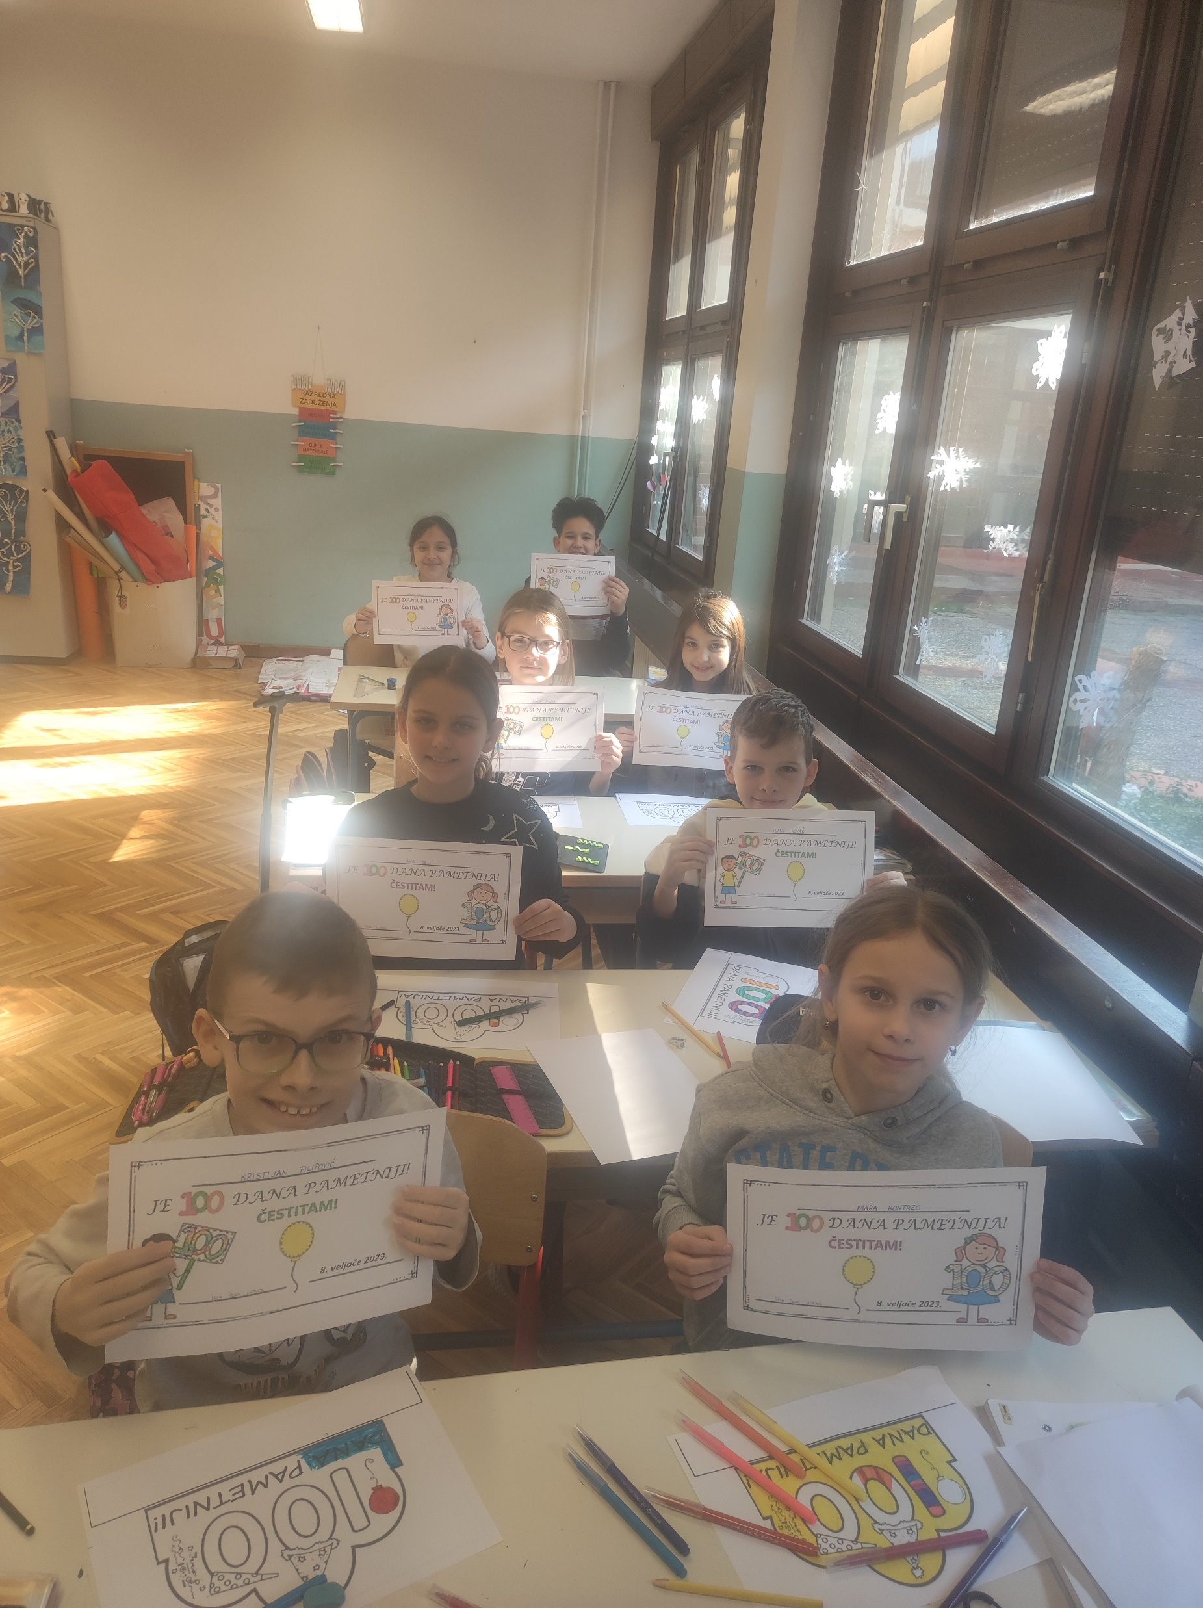
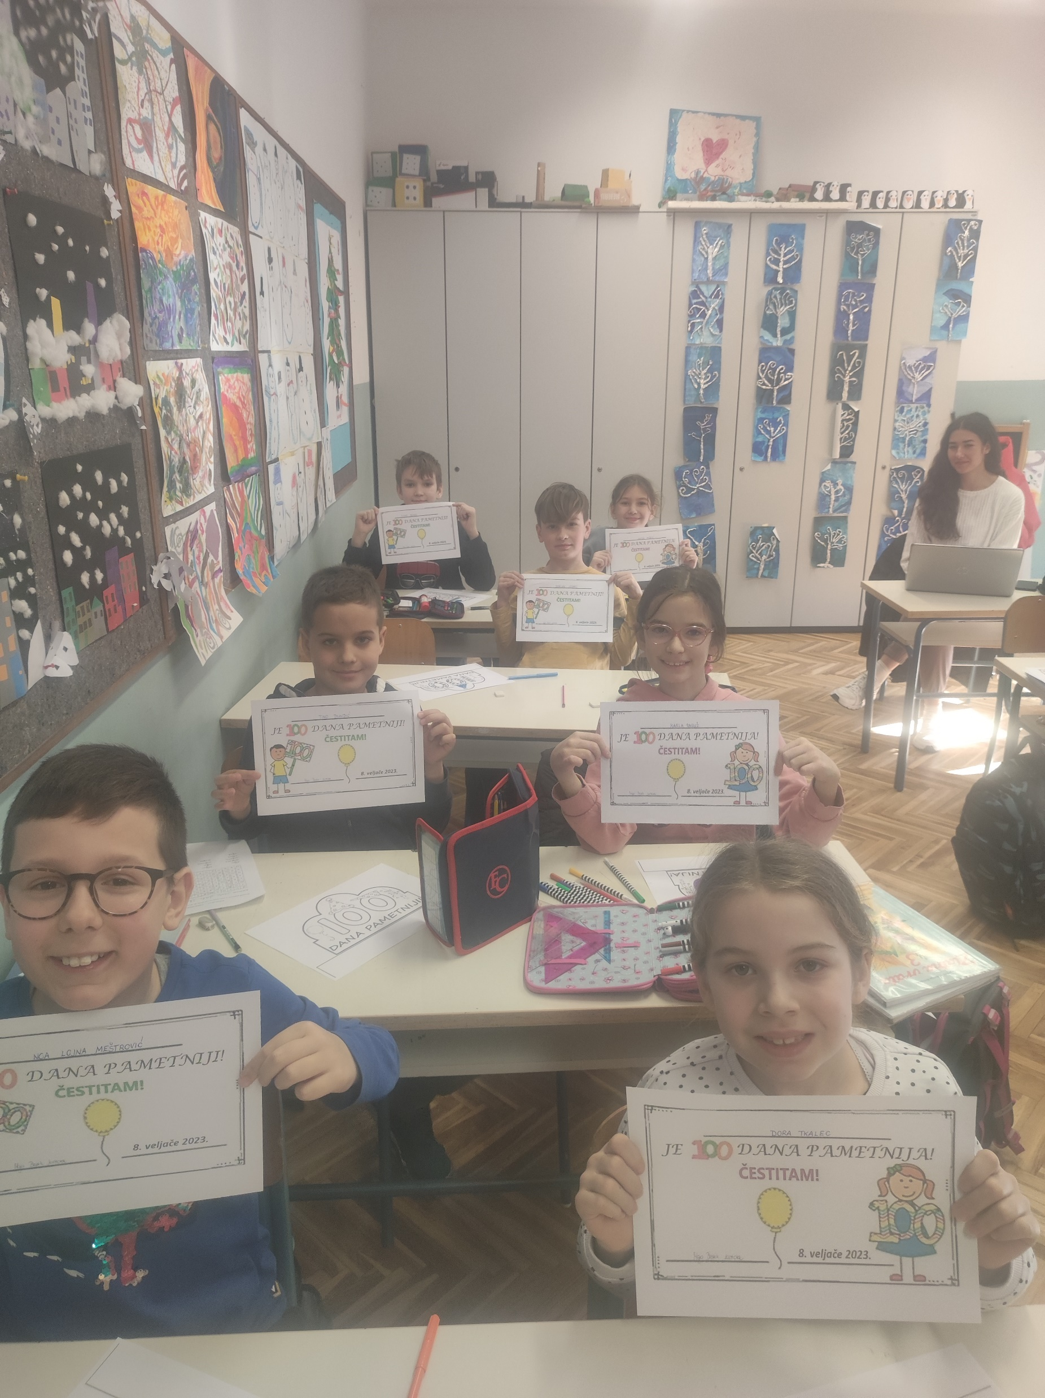
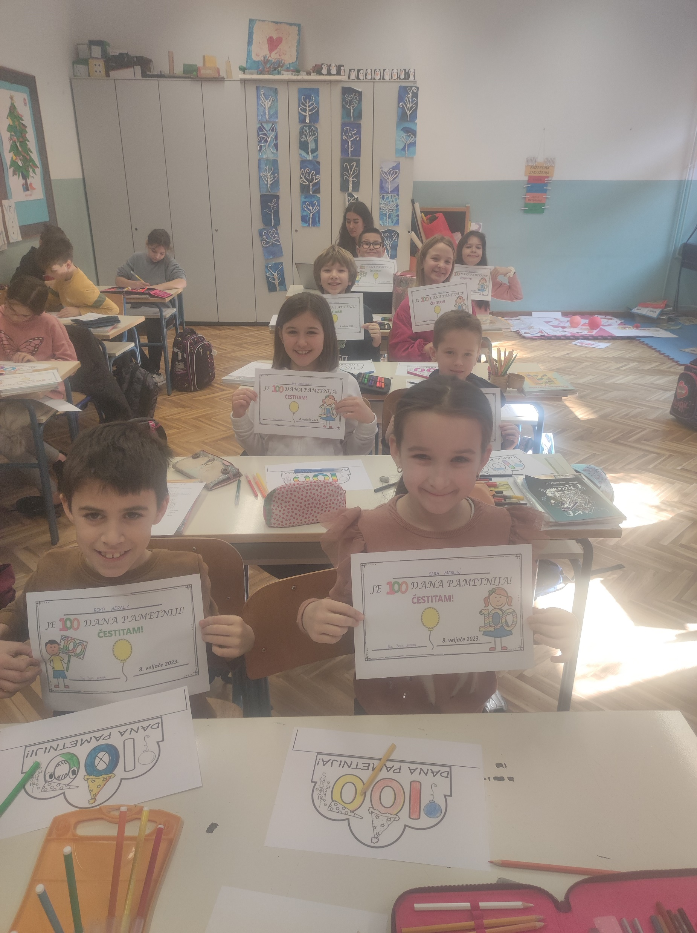
Nakon što smo vrijedno odradili sve zadatke, dobili smo zaslužene diplome.

Slide 10
Osmijeh na našim licima govori sve! Bilo nam je jako zabavno te sigurno ponavljamo sljedeće godine! ☺

